Slide 1
بسم الله الرحمن الرحیم.
سید محسن حسینی
سمینار درس میکروکنترلر- نیم سال اول 1402

Slide 2
فهرست:
2
1- انتظارات از پروژه
2- طرح کلی
3- معرفی بخش ها
3-1- میکروکنترلر ATMega328p
3-2- ماژول TinyRTC
3-3- میکروکنترلر ESP32
3-4- نمایشگر LCD
3-5- آی سی 74HC595
4- پیاده سازی
4-1- نرم افزار
4-2- سخت افزار

Slide 3
خواسته های پروژه:
3
نمایش و نگهداری ساعت و تاریخ دقیق
توانایی بروزرسانی زمان
تنظیم دستی زمان
نمایش اطلاعات مکانی
نمایش متن دلخواه
مدیریت مصرف انرژی

Slide 4
طرح کلی:
4
16x2 LCD
DS1307
Parallel
…
I²C
SPI
ATMega328p
I²C
74HC595
ESP32

Slide 5
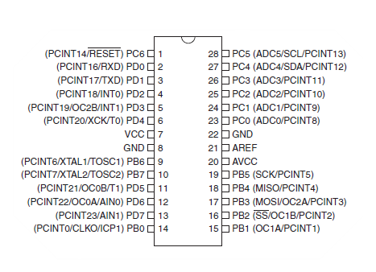
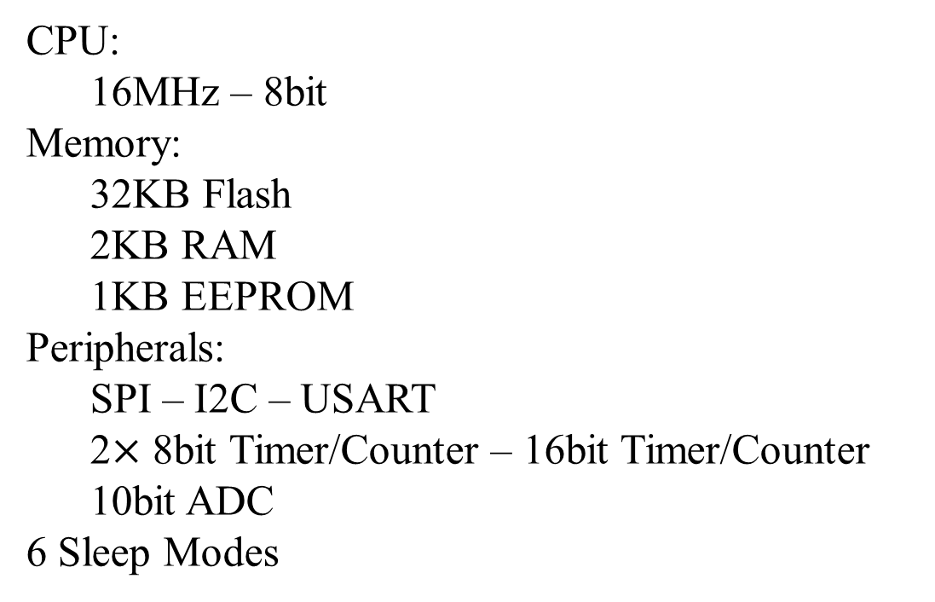
معرفی بخش ها: میکروکنترلر ATMega328p
5
CPU:
16MHz – 8bit
Memory:
32KB Flash
2KB RAM
1KB EEPROM
Peripherals:
SPI – I2C – USART
2$×$ 8bit Timer/Counter – 16bit Timer/Counter
10bit ADC
6 Sleep Modes

Slide 6
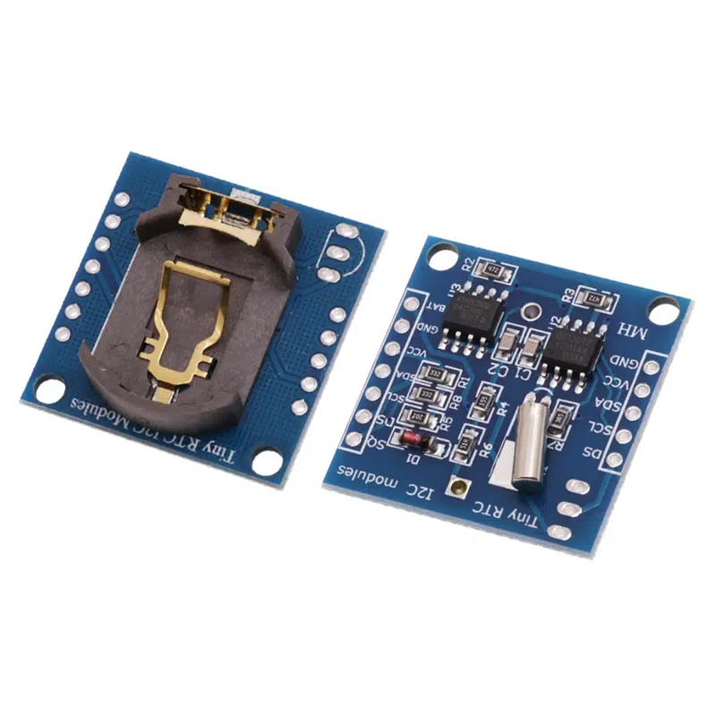
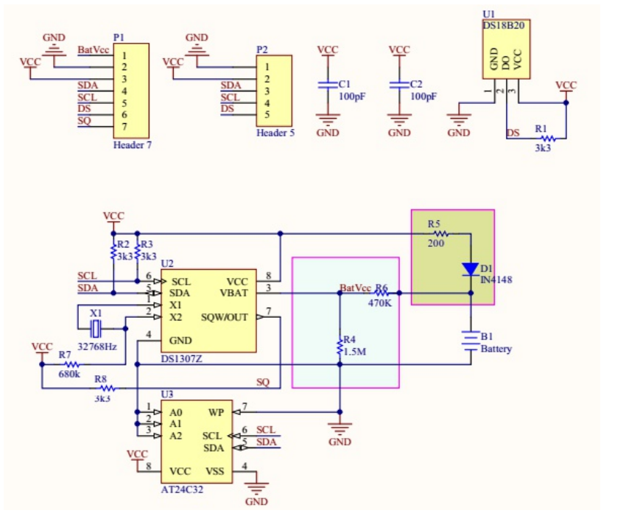
معرفی بخش ها: ماژول TinyRTC
6
DS1307 : آی سی شمارنده ساعت و تاریخ با ارتباط I2C
24C32: آی سی حافظه EEPROM با ظرفیت 32KB(4K x 8) و ارتباط I2C

Slide 7
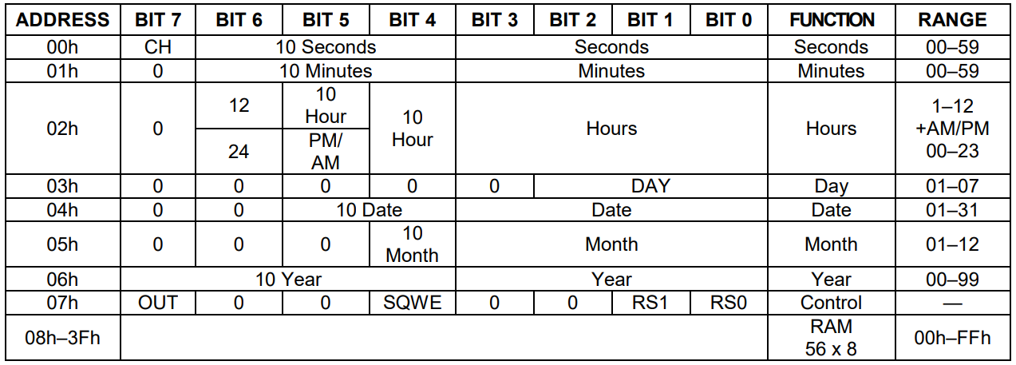
معرفی بخش ها: ماژول TinyRTC: رجیستر های DS1307:
7

Slide 8
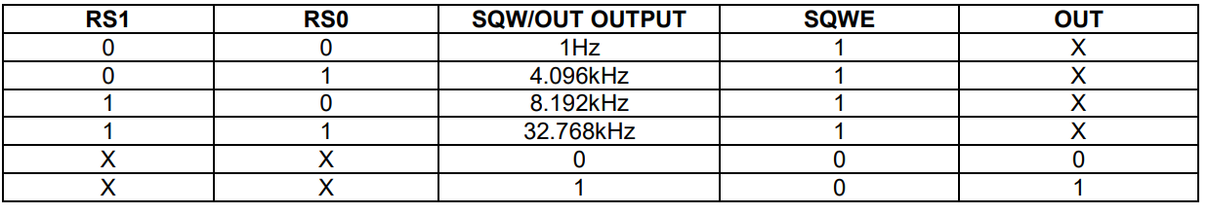
معرفی بخش ها: ماژول TinyRTC: رجیستر های DS1307:
8

Slide 9
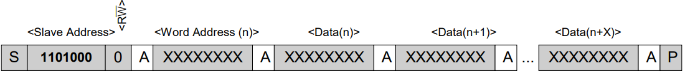
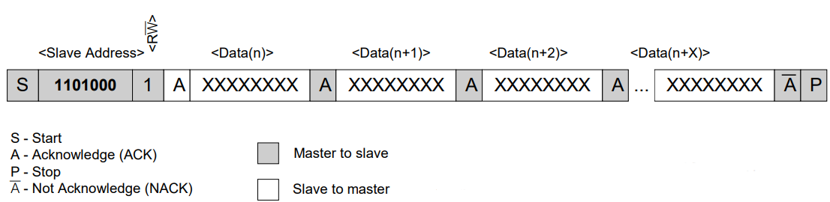
معرفی بخش ها: ماژول TinyRTC: قرارداد جابجایی داده DS1307:
9
نوشتن اطلاعات:
خواندن اطلاعات:

Slide 10
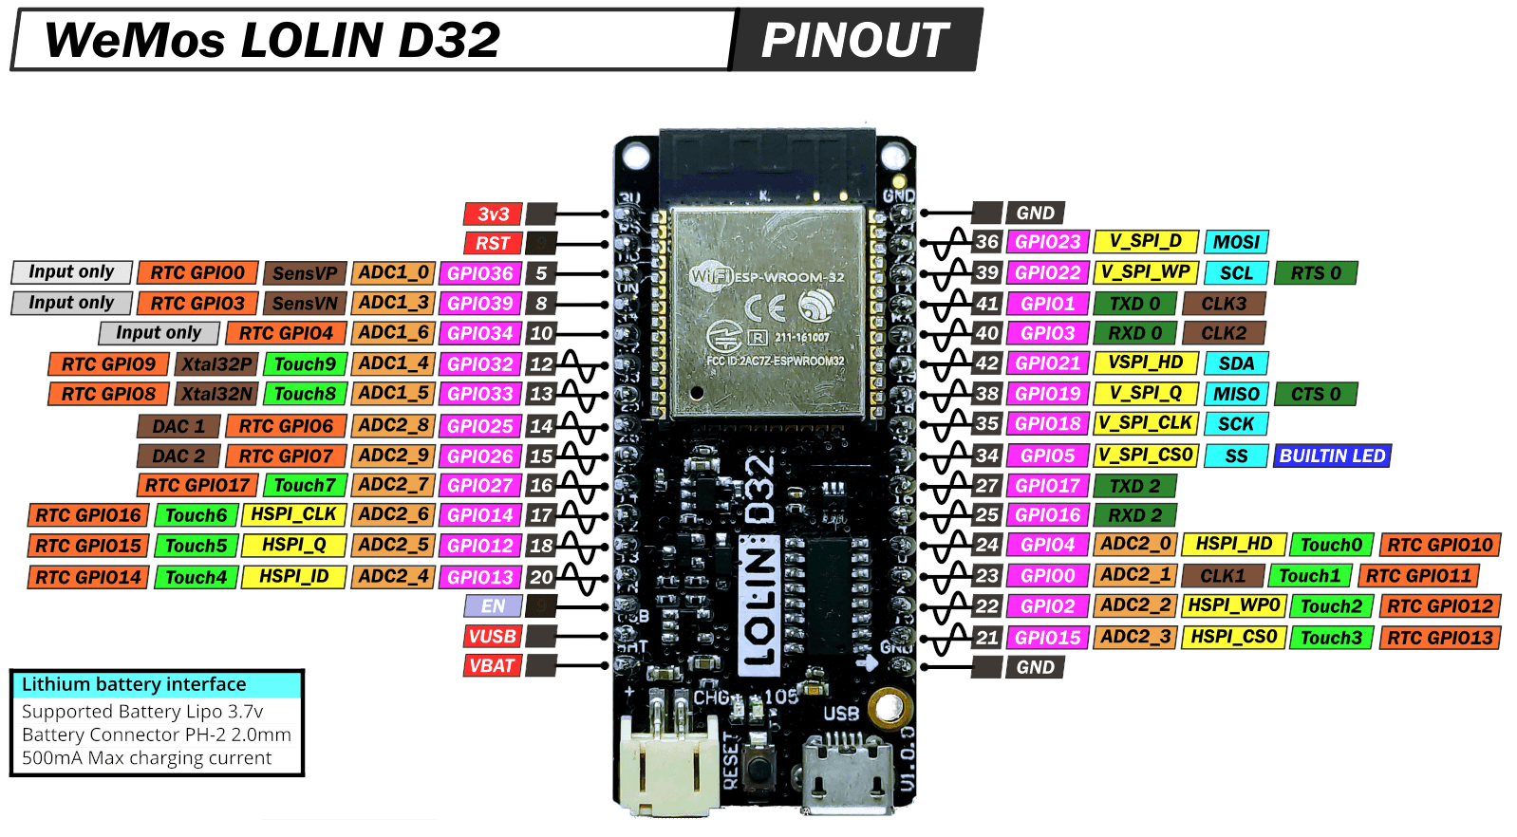
معرفی بخش ها: ماژول میکروکنترلر ESP32
10

Slide 11
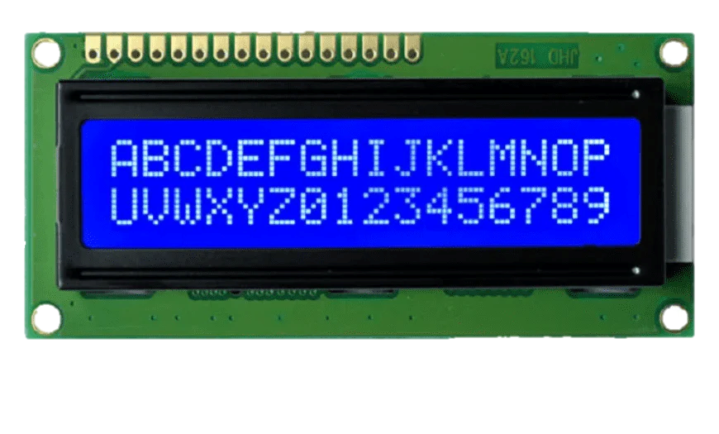
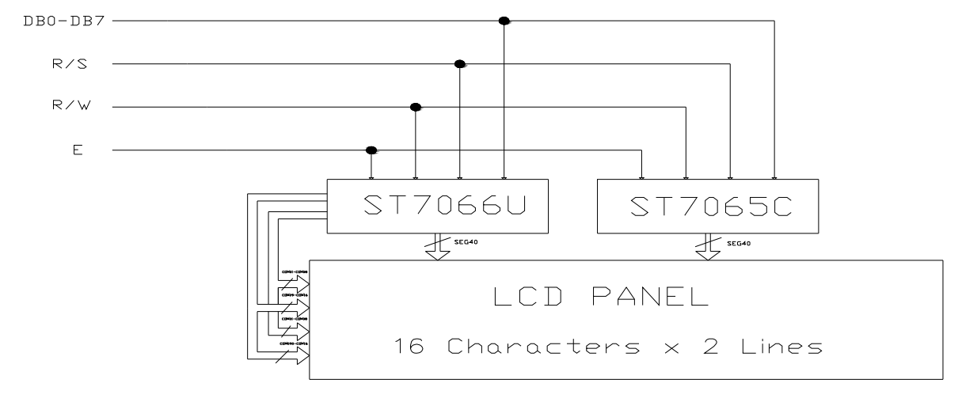
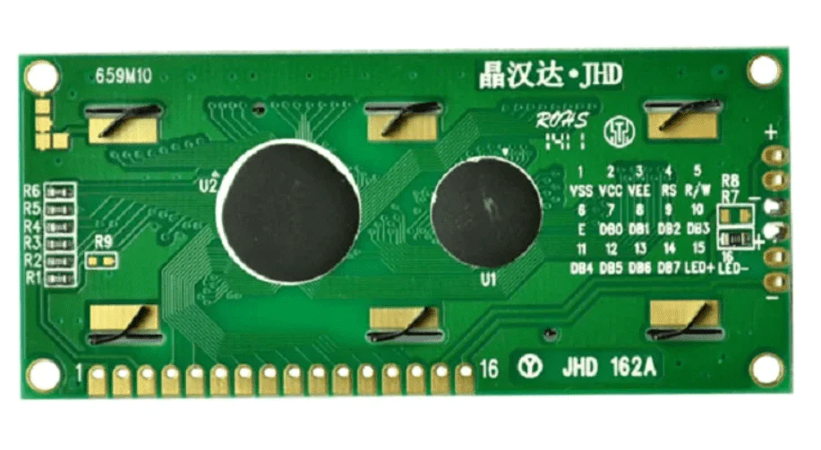
معرفی بخش ها: نمایشگر 1602a
11

Slide 12
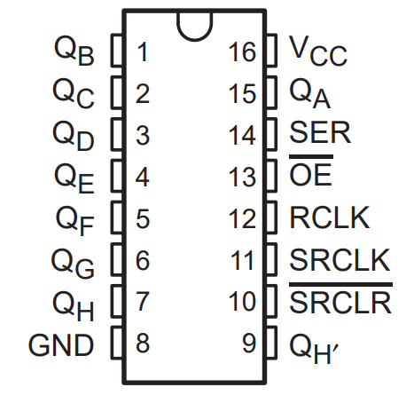
معرفی بخش ها: آی سی 74HC595
12

Slide 13
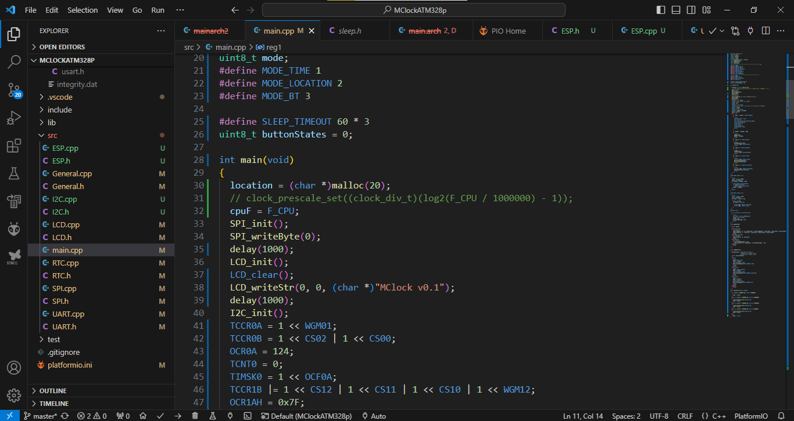
پیاده سازی: نرم افزار: نرم افزار های استفاده شده:
13
IDE: Visual Studio Code (PlatformIO)
Compiler: AVR-GCC
Programmer: AVRDude

Slide 14
پیاده سازی: نرم افزار: الگوی کاری:
14
0.1s
F_CPU / 64
F_CPU / 64
DS1307 SQW
DS1307 SQW
Timer0 OCA
Timer0 OCA
Timer1 OCA
Timer1 OCA
خواندن وضعیت دکمه ها و RTC
به روز رسانی نمایشگر
بروزرسانی اطلاعات از اینترنت
خاموش کردن صفحه نمایش
0.2s
1m
5m

Slide 15
پیاده سازی: نرم افزار: برنامه نویسی: UART.h
15
void UART_init()
{
// 8 Data, 1 Stop, No Parity, Asynchronous, 38400 (Double Speed Mode)
UCSR0A = (1 << U2X0);
UCSR0B = (1 << TXEN0) | (1 << RXEN0) | (1 << RXCIE0) | (0 << TXCIE0);
UCSR0C = (1 << UCSZ01) | (1 << UCSZ00) | (1 << UPM01);
UBRR0H = 0;
UBRR0L = 51;
#ifdef _STDIO_H_
uart_io.put = UART_writeByte;
uart_io.get = UART_readByte;
uart_io.flags = _FDEV_SETUP_RW;
stdout = stdin = &uart_io;
#endif
}

Slide 16
پیاده سازی: نرم افزار: برنامه نویسی: UART.h
16
int UART_readByte(FILE *stream)
{
while (!(UCSR0A & (1 << RXC0)))
;
return UDR0;
}
int UART_writeByte(char byte, FILE *stream)
{
while (!(UCSR0A & (1 << UDRE0)))
;
UDR0 = byte;
return 1;
}
int UART_writeStr(char *str, int size)
{
#ifdef _STDIO_H_
printf(str);
#else
for (uint8_t i = 0; i < size; i++)
{
UART_writeByte(*(str + i), NULL);
}
return 1;
#endif
}

Slide 17
پیاده سازی: نرم افزار: برنامه نویسی: SPI.h
17
void SPI_init()
{
DDRB = (1 << SR_SRCLR) | (1 << SR_SER) | (1 << SR_RCLK) | (1 << SR_SRCLK);
SPCR = (1 << SPE) | (1 << DORD) | (1 << MSTR);
}
void SPI_writeByte(uint8_t value)
{ SPDR = value; // write byte
while (!(SPSR & (1 << SPIF)))
;
}

Slide 18
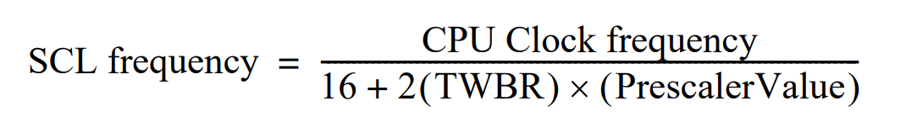
پیاده سازی: نرم افزار: برنامه نویسی: I2C.h
18
void I2C_init()
{
// cpuF = 100000 * (16 + 2 * TWBR);
TWBR = (cpuF - 1600000) / 200000;
TWSR = 0;
TWCR = 1 << TWEA | 1 << TWEN | 1 << TWIE;
}

Slide 19
پیاده سازی: نرم افزار: برنامه نویسی: I2C.h
19
uint8_t I2C_startTransmission(uint8_t SLA,
uint8_t Rw)
{
TWCR = (1 << TWINT) |
(1 << TWSTA) |
(1 << TWEN);
uint64_t nowMS = clockMS;
while (!(TWCR & (1 << TWINT)))
if (clockMS - nowMS > timeOutMS)
return 0;
if (TWI_STATUS != TW_START)
return 0;
TWDR = (SLA << 1) | Rw;
TWCR = 1 << TWINT | 1 << TWEN;
nowMS = clockMS;
while (!(TWCR & (1 << TWINT)))
if (clockMS - nowMS > timeOutMS)
return 0;
if (TW_STATUS != TW_MT_SLA_ACK)
return 0;
return 1;
}

Slide 20
پیاده سازی: نرم افزار: برنامه نویسی: I2C.h
20
uint8_t I2C_writeByte(uint8_t byte)
{
uint64_t tick;
TWDR = byte;
TWCR |= 1 << TWINT | _BV(TWEN);
uint64_t nowMS = clockMS;
while (!(TWCR & 1 << TWINT))
{
if (clockMS - nowMS > timeOutMS)
return 0;
}
if (TW_STATUS == TW_MT_DATA_ACK)
return 1;
else
return 0;
}
uint8_t I2C_writeStr(char *str)
{
while (*str)
{
if (!I2C_writeByte(*str))
return 0;
str++;
}
return I2C_writeByte('\0');
}

Slide 21
پیاده سازی: نرم افزار: برنامه نویسی: I2C.h
21
uint8_t I2C_readByte(uint8_t *data, uint8_t ack)
{
uint64_t nowMS;
if (ack)
{
TWCR = (1 << TWEN) | (1 << TWINT) | (1 << TWEA);
nowMS = clockMS;
while (!(TWCR & (1 << TWINT)))
{
if (clockMS - nowMS > timeOutMS)
return 0;
}
if (TW_STATUS == TW_MR_DATA_ACK)
*data = TWDR;
else
return 0;
}
else
{
TWCR = (1 << TWEN) | (1 << TWINT);
nowMS = clockMS;
while (!(TWCR & (1 << TWINT)))
{
if (clockMS - nowMS > timeOutMS)
{
// setBit(eReg, ERROR_I2C);
return 0;
}
}
if (TW_STATUS == TW_MR_DATA_NACK)
*data = TWDR;
else
return 0;
}
return 1;
}

Slide 22
پیاده سازی: نرم افزار: برنامه نویسی: I2C.h
22
uint8_t I2C_stopTransmission()
{
TWCR = (1 << TWSTO) |
(1 << TWINT) |
(1 << TWEN);
uint64_t nowMS = clockMS;
while (TWCR & (1 << TWSTO))
{
if (clockMS - nowMS > timeOutMS)
return 0;
}
return 1;
}
#define if_I2C_startTransmission(X, Y) \
do \
{ \
if (!I2C_startTransmission(X, Y)) \
return 0; \
} while (0);

Slide 23
پیاده سازی: نرم افزار: برنامه نویسی: LCD.h
23
void LCD_writeByte(uint8_t command,
uint8_t Dc)
{
uint8_t rCommand = reverseBits(command);
_delay_us(1500);
CLK_SR_SRCLR();
SPI_writeByte( (rCommand & 0x0F) |
(1 << EN) |
(Dc << RS)
);
CLK_SR_RCLK(); _delay_us(1500); CLK_SR_SRCLR();
SPI_writeByte(( (rCommand & 0x0F) &
(~(1 << EN))) |
(Dc << RS)
);
CLK_SR_RCLK();
_delay_us(1500);
CLK_SR_SRCLR();
SPI_writeByte ( rCommand >> 4 |
(1 << EN) |
(Dc << RS)
);
CLK_SR_RCLK();
_delay_us(1500);
CLK_SR_SRCLR();
SPI_writeByte( (rCommand >> 4 &
(~(1 << EN))) |
(Dc << RS)
);
CLK_SR_RCLK();
}

Slide 24
پیاده سازی: نرم افزار: برنامه نویسی: LCD.h
24
#define DATA 1
#define COMMAND 0
#define NO_CO_CHANGE 0xFF
#define LCD_clear() LCD_writeByte(0x01, COMMAND)
#define LCD_setCo(x, y) \
LCD_writeByte(y ? 0xC0 + x : 0x80 + x, COMMAND)
void LCD_init(void)
{
// Return home
LCD_writeByte(0x02, COMMAND);
// 4 bit – 2 line - Font
LCD_writeByte(0b00101100, COMMAND);
// On - Cursor – Blink
LCD_writeByte(0x0F, COMMAND);
}
void LCD_writeStr(char *str)
{
while (*str != 0x00)
LCD_writeByte((*(str++)), DATA);
}
void LCD_setCo(uint8_t x, uint8_t y)
{
uint8_t coordination = setCo(x, y);
LCD_writeByte(coordination, COMMAND);
}

Slide 25
پیاده سازی: نرم افزار: برنامه نویسی: LCD.h
25
void LCD_writeStr(uint8_t x,
uint8_t y,
const char *fmt, ...)
{
// determine required buffer size
va_list args;
va_start(args, fmt);
int len = vsnprintf(NULL, 0, fmt, args);
va_end(args);
if (len < 0)
return;
// format message
char *str = NULL;
str = (char *)malloc(len + 1);
va_start(args, fmt);
vsnprintf(str, len + 1, fmt, args);
va_end(args);
LCD_writeStr(x, y, str);
free(msg);
}
void LCD_writeStr(char *str)
{
while (*str != 0x00)
LCD_writeByte((*(str++)), DATA);
}
void LCD_writeStr(uint8_t x, uint8_t y, char *str)
{
LCD_setCo(x, y);
LCD_writeStr(str);
}

Slide 26
پیاده سازی: نرم افزار: برنامه نویسی: RTC.h
26
uint8_t RTC_setTime(uint8_t second,
uint8_t minute,
uint8_t hour,
uint8_t weekDay,
uint8_t monthDay,
uint8_t month,
uint8_t year)
{
if_I2C_startTransmission(DS1307_ADDRESS,
TW_WRITE);
if_I2C_writeByte(0);
if_I2C_writeByte(second);
if_I2C_writeByte(minute);
if_I2C_writeByte(hour);
if_I2C_writeByte(weekDay);
if_I2C_writeByte(monthDay);
if_I2C_writeByte(month);
if_I2C_writeByte(year);
return (I2C_stopTransmission());
}
typedef struct {
uint8_t second;
uint8_t minute;
uint8_t hour;
uint8_t weekDay;
uint8_t monthDay;
uint8_t month;
uint16_t year16;
uint8_t year;} time_t;
uint8_t RTC_getTime(time_t *pTime)
{
if_I2C_startTransmission(DS1307_ADDRESS, TW_WRITE);
if_I2C_writeByte(0);
if_I2C_stopTransmission();
if_I2C_startTransmission(DS1307_ADDRESS, TW_READ);
if_I2C_readByte(&(pTime->second), 1);
if_I2C_readByte(&(pTime->minute), 1);
if_I2C_readByte(&(pTime->hour), 1);
if_I2C_readByte(&(pTime->weekDay), 1);
if_I2C_readByte(&(pTime->monthDay), 1);
if_I2C_readByte(&(pTime->month), 1);
if_I2C_readByte(&(pTime->year), 0);
return (I2C_stopTransmission());
}
void RTC_setTime(time_t time);

Slide 27
پیاده سازی: نرم افزار: برنامه نویسی: main.cpp: دستورات اولیه
27
int main(void)
{
location = (char *)malloc(20);
cpuF = F_CPU;
SPI_init();
SPI_writeByte(0);
delay(1000);
LCD_init();
LCD_clear();
LCD_writeStr(0, 0, (char *)"MClock v0.1");
delay(1000);
I2C_init();
TCCR0A = 1 << WGM01;
TCCR0B = 1 << CS02 | 1 << CS00;
OCR0A = 124;
TCNT0 = 0;
TIMSK0 = 1 << OCF0A;
TCCR1B |= 1 << CS12 |
1 << CS11 |
1 << CS10 |
1 << WGM12;
OCR1AH = 0x7F;
OCR1AL = 0xFF;
TIMSK1 = 1 << OCF1A;
uint64_t nowMS = clockMS;
nowS = clockS;
while (1)
{

Slide 28
پیاده سازی: نرم افزار: برنامه نویسی: main.cpp: حلقه اصلی
28
while (1)
{
if (nowS - clockS > SLEEP_TIMEOUT)
{
cli();
clearBit(PORTC, PC0);
LCD_clear();
set_sleep_mode(SLEEP_MODE_PWR_DOWN);
sleep_bod_disable();
sleep_enable();
sleep_cpu();
sleep_disable();
setBit(PORTC, PC0);
sei();
} if (nowMS - clockMS > 200)
{
cli();
updateLCD();
nowMS = clockMS;
sei();
}
if (reg1 & 1 << READ_DS1307)
{
cli();
RTC_getTime(&cTime);
clearBit(reg1, READ_DS1307);
sei();
}
if (reg1 & 1 << READ_BUTTONS)
{
cli();
readButtons();
clearBit(reg1, READ_BUTTONS);
sei();
}

Slide 29
پیاده سازی: نرم افزار: برنامه نویسی: main.cpp: حلقه اصلی
29
if (reg1 & 1 << UPDATE_TIME)
{
cli();
clearBit(reg1, UPDATE_TIME);
ESP_getTime(&espTime);
RTC_setTime(espTime);
sei();
}
if (reg1 & 1 << UPDATE_LOCATION)
{
cli();
clearBit(reg1, UPDATE_LOCATION);
ESP_getLocation(location);
sei();
}
}

Slide 30
ISR(TIMER0_COMPA_vect)
{
cli();
static uint8_t nowMS;
nowMS = clockMS++;
if (nowMS - clockMS > 200)
{
setBit(reg1, READ_BUTTONS);
if (mode != MODE_BT)
setBit(reg1, READ_DS1307);
nowMS = clockMS;
}
sei();
}
پیاده سازی: نرم افزار: برنامه نویسی: main.cpp: پاسخ به وقفه ها
30
ISR(TIMER1_COMPA_vect)
{
cli();
static uint16_t nowS;
nowS = clockS++;
if (nowS - clockS > 60)
{
nowS = clockS;
if (mode != MODE_BT)
{
setBit(reg1, UPDATE_LOCATION);
setBit(reg1, UPDATE_TIME);
}
}
}
ISR(TWI_vect)
{
if (TW_STATUS == TW_SR_DATA_ACK)
{
cli();
char *str = (char *)malloc(2);
str[0] = (char)TWDR;
str[1] = 0;
strcat(btMessage, str);
sei();
}
}

Slide 31
void updateLCD()
{
switch (mode)
{
case MODE_TIME:
LCD_clear();
LCD_writeStr(1, 0, "%s 20%d/%d/%d", cTime.weekDayStr,
cTime.year, cTime.month, cTime.monthDay);
LCD_writeStr(6, 1, "%d:%d:%d", cTime.hour, cTime.minute, cTime.second);
break;
case MODE_LOCATION:
LCD_clear();
LCD_writeStr(1, 0, location);
break;
case MODE_BT:
LCD_clear();
if (strlen(btMessage) > 16)
LCD_writeStr(0, 0, btMessage + strlen(btMessage) - 16);
default:
break;
}
}
پیاده سازی: نرم افزار: برنامه نویسی: main.cpp: توابع
31

Slide 32
پیاده سازی: نرم افزار: برنامه نویسی: main.cpp: توابع
32
void readButtons()
{
buttonStates = (PIND & (1 << SW1)) |
((PIND & (1 << SW2)) << 1) |
((PIND & (1 << SW3)) << 2);
switch (buttonStates)
{
case 1:
cli();
mode = MODE_TIME;
nowS = clockS;
clearBit(TWCR, TWIE);
ESP_writeCommand(ESP32_COMMAND_TIME);
sei();
break;
case 1 << 1:
cli();
mode = MODE_LOCATION;
nowS = clockS;
clearBit(TWCR, TWIE);
ESP_writeCommand(ESP32_COMMAND_LOCATION);
sei();
break;
case 1 << 2:
cli();
mode = MODE_BT;
nowS = clockS;
setBit(TWCR, TWIE);
ESP_writeCommand(ESP32_COMMAND_BT);
sei();
break;
default:
break;
}
}

Slide 33
پیاده سازی: نرم افزار: برنامه نویسی: main.cpp: توابع
33
void setClock(uint32_t clock)
{
if (clock == 8000000 &&
F_CPU == 8000000)
{
cpuF = clock;
}
else if (clock == 8000000 &&
F_CPU == 16000000)
{
clock_prescale_set(clock_div_2);
cpuF = clock;
}
else if (clock == 2000000 &&
F_CPU == 16000000)
{
clock_prescale_set(clock_div_8);
cpuF = clock;
}
else if (clock == 2000000 &&
F_CPU == 8000000)
{
clock_prescale_set(clock_div_4);
cpuF = clock;
}
else
cpuF = F_CPU;
}

Slide 34
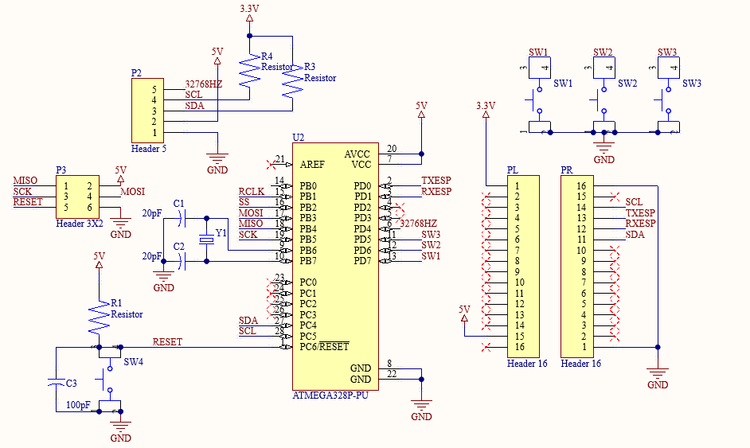
پیاده سازی: سخت افزار: مدار میکروکنترلر
34

Slide 35
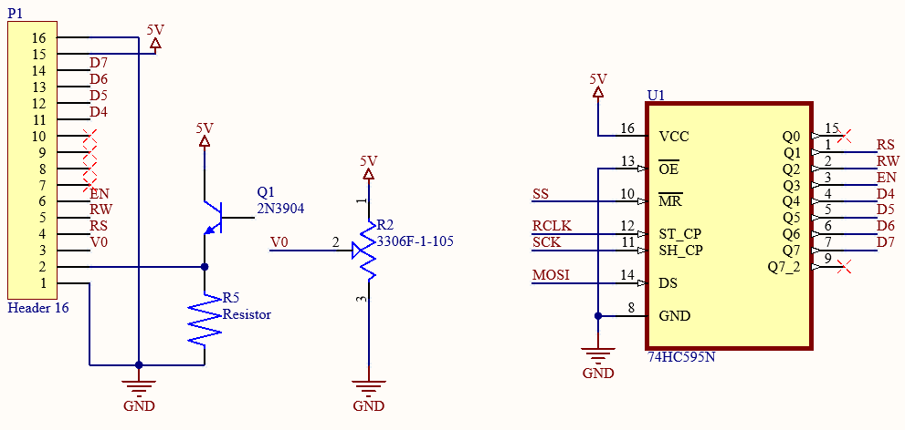
پیاده سازی: سخت افزار: مدار نمایشگر
35

Slide 36
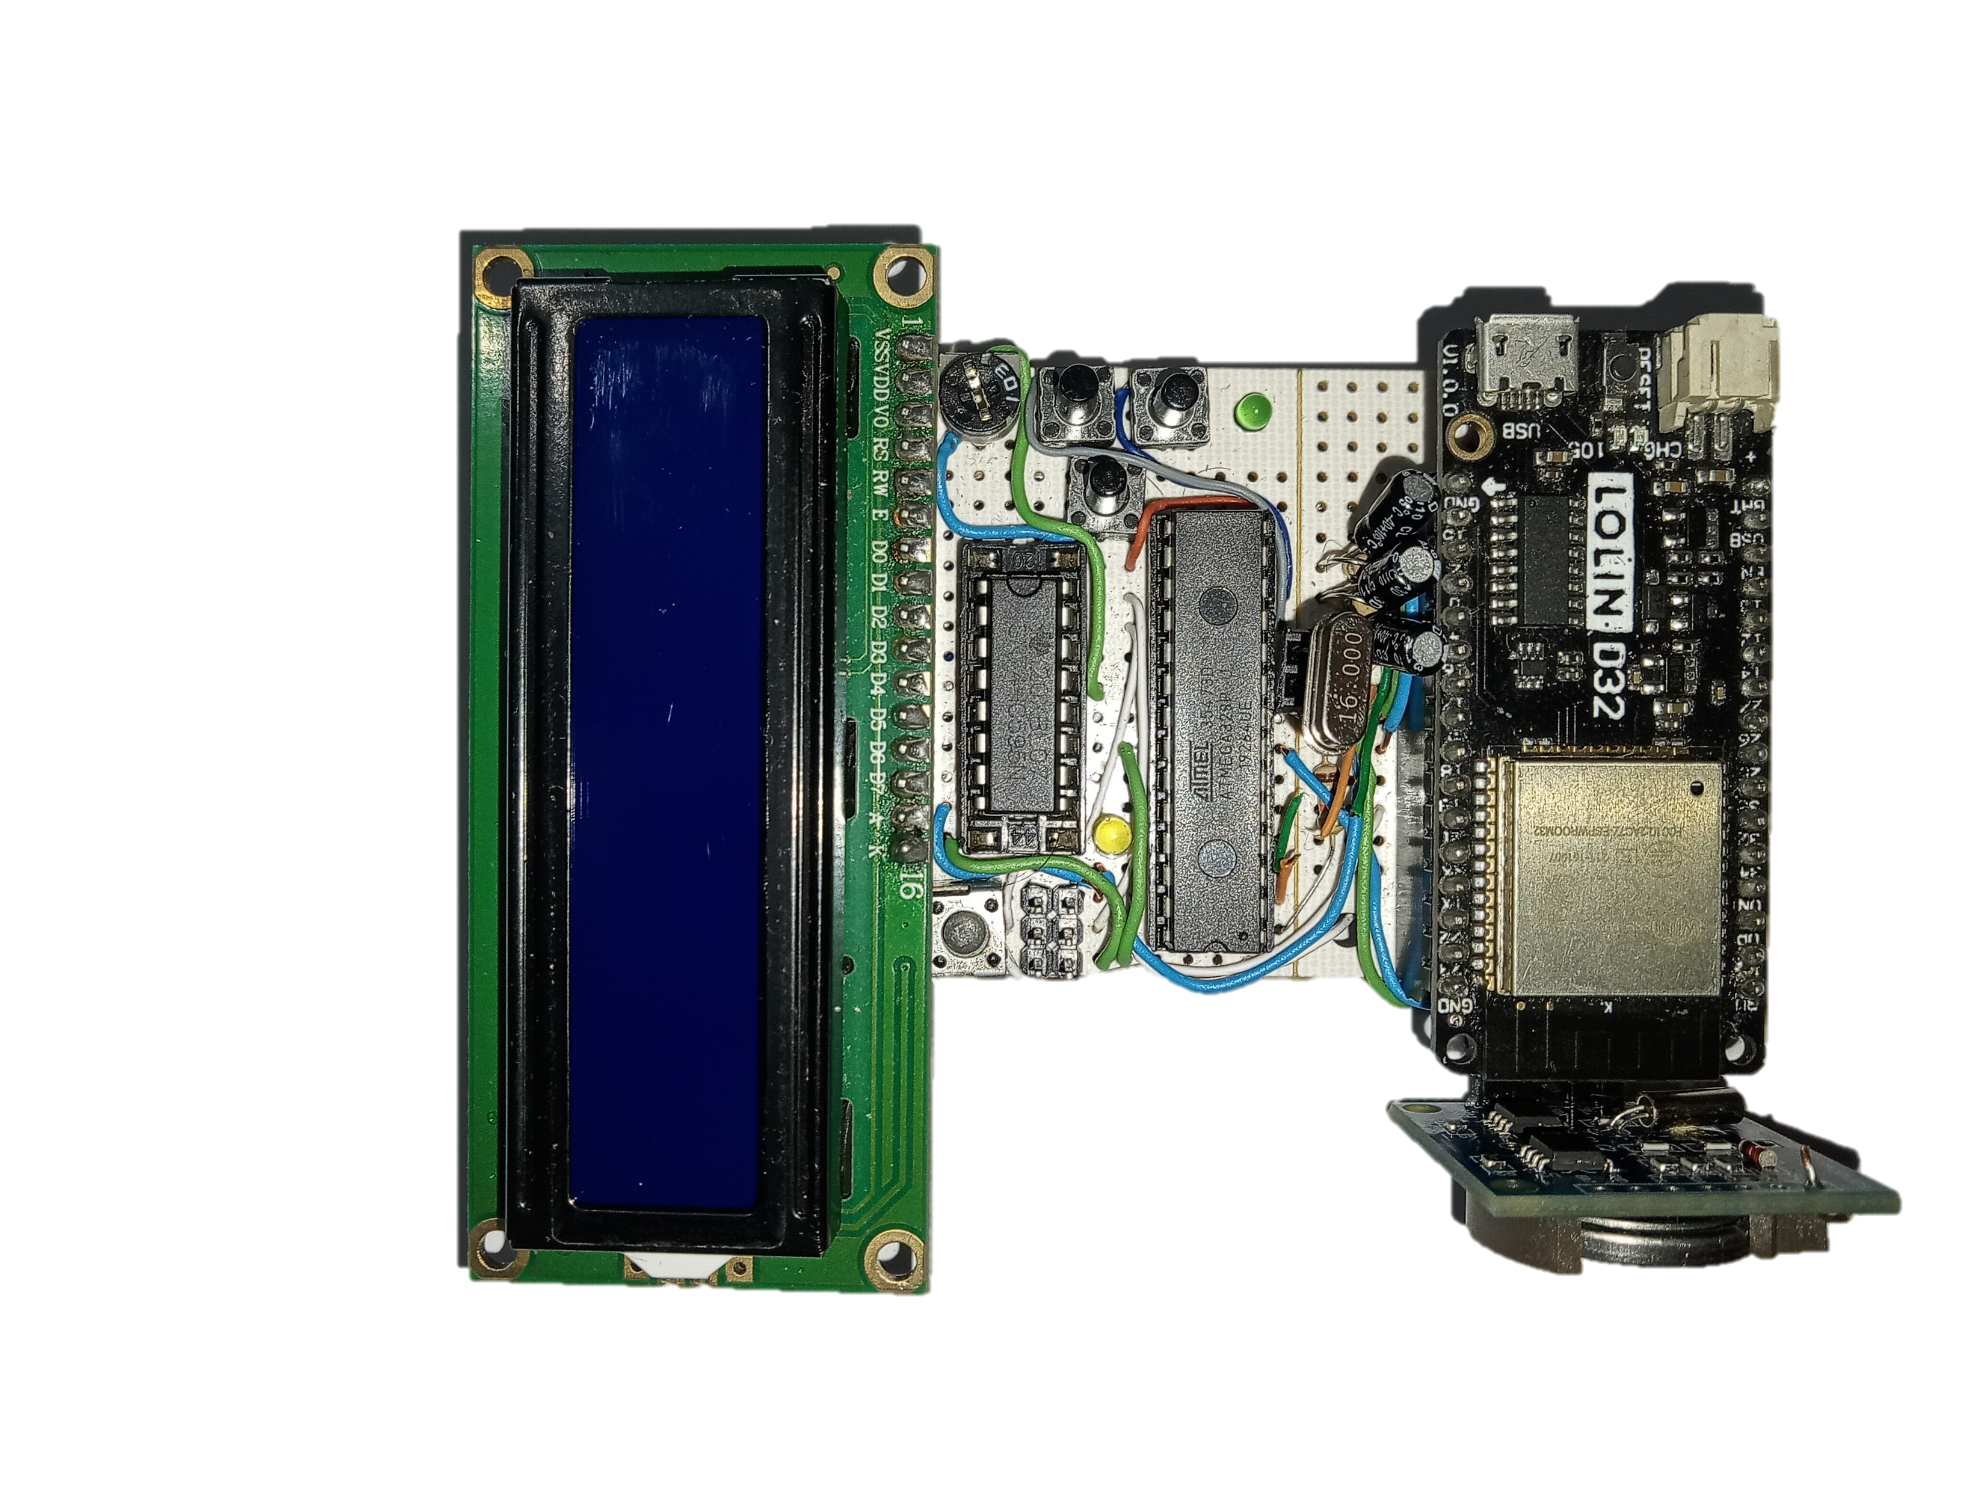
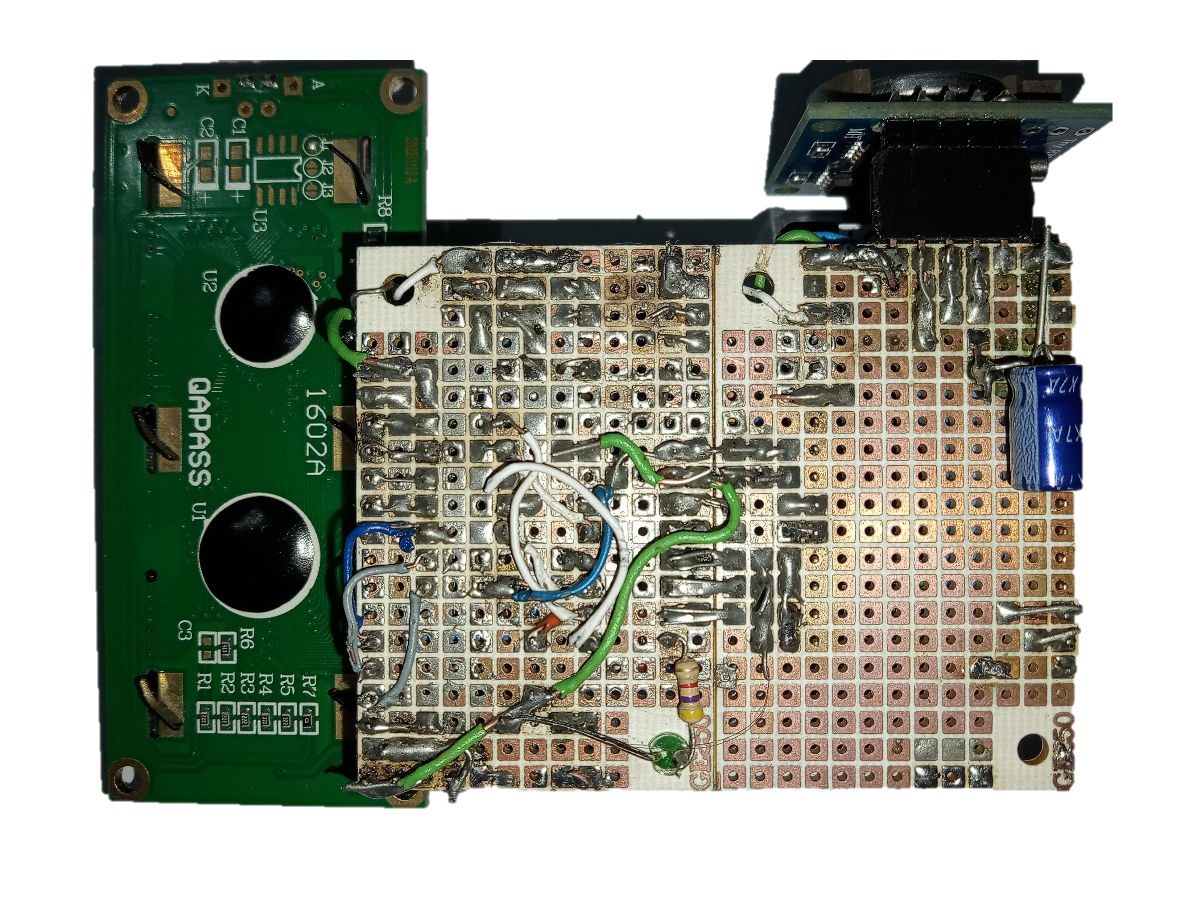
پیاده سازی: سخت افزار: ساخت مدار:
36

Slide 37
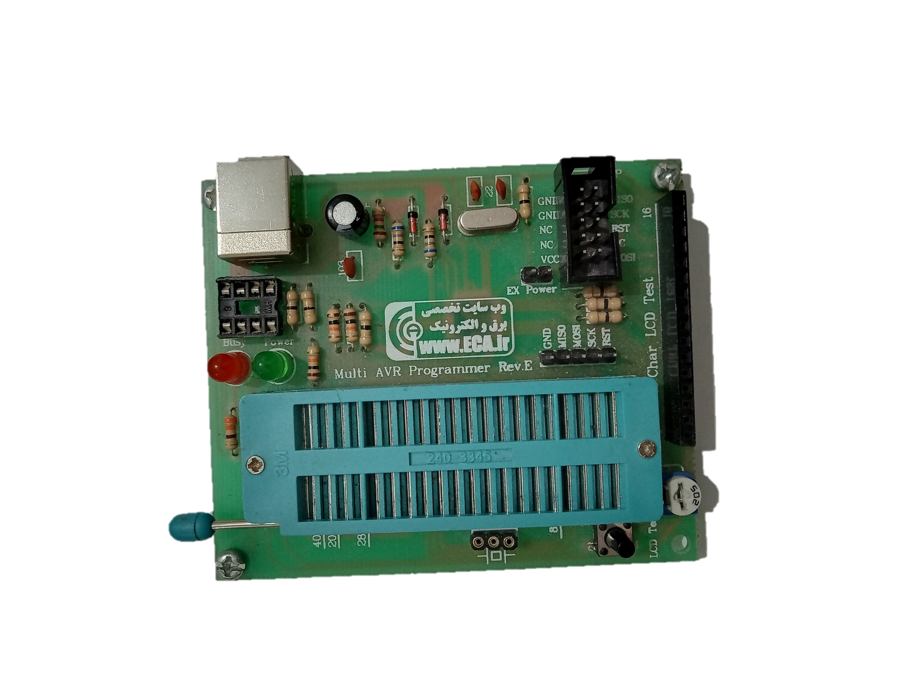
پیاده سازی: سخت افزار: برنامه گذاری:
37

Slide 38
سپاس از توجه و حضور شما

